Slide 1
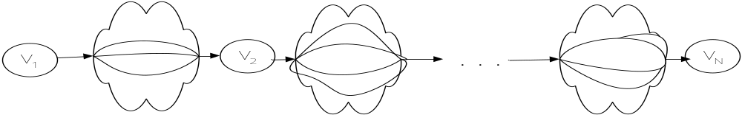
第一章 动态规划
1.1 一般方法
1. 多阶段决策问题
多阶段决策过程：问题的活动过程分为若干相互联系的阶段，任一阶段i以后的行为仅依赖于i阶段的过程状态，而与i阶段之前的过程如何达到这种状态的方式无关。在每一个阶段都要做出决策，这一系列的决策称为多阶段决策过程(multistep decision process) 。
最优化问题：问题的每一阶段可能有多种可供选择的决策，必须从中选择一种决策。各阶段的决策构成一个决策序列。决策序列不同，所导致的问题的结果可能不同。
多阶段决策的最优化问题就是：求能够获得问题最优解的决策序列——最优决策序列。

Slide 2
2. 多阶段决策过程的求解策略
1）枚举法
穷举可能的决策序列，从中选取可以获得最优解的决策序列
2）动态规划
20世纪50年代初美国数学家R.E.Bellman等人在研究多阶段决策过程的优化问题时，提出了著名的最优化原理(principle of optimality)，把多阶段过程转化为一系列单阶段问题，创立了解决这类过程优化问题的新方法——动态规划。
动态规划(dynamic programming)是运筹学的一个分支，是求解决策过程(decision process)最优化的数学方法。
应用领域：动态规划问世以来，在经济管理、生产调度、工程技术和最优控制等方面得到了广泛的应用。例如最短路线、库存管理、资源分配、设备更新、排序、装载等问题，用动态规划方法比用其它方法求解更为方便。
Notes:
虽然动态规划主要用于求解以时间划分阶段的动态过程的优化问题，但是一些与时间无关的静态规划(如线性规划、非线性规划)，只要人为地引进时间因素，把它视为多阶段决策过程，也可以用动态规划方法方便地求解。

Slide 3
3. 最优性原理(Principle of Optimality)
过程的最优决策序列具有如下性质：无论过程的初始状态和初始决策是什么，其余的决策都必须相对于初始决策所产生的状态构成一个最优决策序列。
利用动态规划求解问题的前提
1) 证明问题满足最优性原理
如果对所求解问题证明满足最优性原理，则说明用动态规划方法有可能解决该问题
2) 获得问题状态的递推关系式
获得各阶段间的递推关系式是解决问题的关键。

Slide 4
例1.1 [多段图问题]多段图G=(V,E)是一个有向图，且具有特性:
结点：结点集V被分成k≥2个不相交的集合V_{i}，1≤i≤k，
其中V₁和V_{k}分别只有一个结点s(源结点)和t(汇
点)。
· 每一集合V_{i}定义图中的一段。
边： 所有的边(u,v)均具有如下性质： 若<u,v>∈E，则
该边将是从某段i指向i+1段，即若u∈V_{i}，则u∈V_{i＋1},
1≤i≤k－1。
· 每条边(u,v)均附有成本c(u,v)。
s到t的路径：从第1段开始，至第2段、第3段、…、最后
在第k段终止。路径的成本是这条路径上边的成本
和。
多段图问题：求由s到t的最小成本路径。

Slide 5
V₁
V₂
V₃
V₄
V₅
2
4
6
6
9
9
2
5
4
3
7
2
7
4
3
2
1
3
7
10
12
4
11
2
1
5
5
11
6
11
8
5
8
5段图

Slide 6
多段图问题的多阶段决策过程：生成从s到t的最小成本路径是在k-2个阶段（除s和t外）进行某种决策的过程：从s开始，第i次决策决定V_{i+1}(1≤i≤k-2)中的哪个结点在从s到t的最短路径上。
最优性原理对多段图问题成立
假设s,v₂,v₃,…,v_{k-1},t是一条由s到t的最短路径。
● 初始状态：s
● 初始决策：(s,v₂)， v₂∈V₂
● 初始决策产生的状态：v₂
则，其余的决策：v₃,...,v_{k-1}相对于v₂将构成一个最优决策序列——最优性原理成立。
反证：若不然，设v₂,q₃,…,q_{k-1},t是一条由v₂到t的更短的路径，则s, v₂,q₃,…,q_{k-1},t将是比s,v₂,v₃,…,v_{k-1},t更短的从s到t的路径。与假设矛盾。
故，最优性原理成立

Slide 7
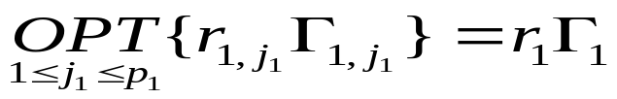
4. 最优决策序列的表示
设
● S₀：问题的初始状态
● n次决策：问题需要做n次决策
● x_{i}：i阶段的决策值，1≤i≤n。
设X₁={r_{1,1},r_{1,2},…,r_{1,p1}}是x₁可能的决策值的集合，S_{1,j1}是在选择决策值r_{1,j1}之后所产生的状态——初始决策所产生的状态。
设Γ_{1,j1}是相应于状态S_{1,j1}的最优决策序列。
则，相应于S₀的最优决策序列就是{r_{1,j1}Γ_{1,j1}|1≤j₁≤p₁}中最优的序列，记为

Slide 8
r_{1,1}
r_{1,2}
s_{n}
s0
Γ_{1,j1}
.
.
.
r_{1,1}

Slide 9
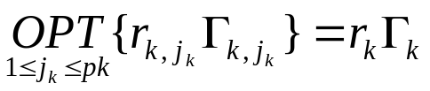
若已经做了k-1次决策，1≤k-1＜n，设x₁,x₂,…,x_{k-1}的最优决策值是r₁,r₂,…,r_{k-1}，所产生的状态依次为S₁,S₂,…,S_{k-1}。
设X_{k}={r_{k,1},r_{k,2},…,r_{k,pk}}是x_{k}可能的决策值的集合，S_{k,jk}是在选择决策值r_{k,jk}之后所产生的状态, 1≤j_{k}≤p_{k}。 Γ_{k,jk}是相应于状态S_{k,jk}的最优决策序列。
则，相应于S_{k-1}的最优决策序列是
相应于S₀的最优决策序列为r₁,…,r_{k-1}，r_{k}, Γ_{k}

Slide 10
5. 递推策略
1）向前处理法
列出根据x_{i+1},…,x_{n}的最优决策序列求取x_{i}决策值的关系式。
从最后一个阶段，逐步向前递推求出各阶段的决策值。决策序列x₁,x₂,…,x_{n}就是问题的最优解。
x_{n-1,1}
…
x_{n}
x_{n-1,pn-1}

Slide 11
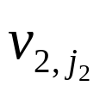
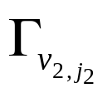

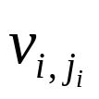
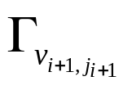
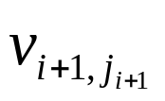
例1.2 利用向前处理法求解k段图问题
设 ∈V₂，1≤j₂≤p₂,|V₂|=p₂;
是由 到t的最短路径，则s到t的最短路径是
{s | ∈V₂,1≤j₂≤p₂}中最短的那条路径。
若s,v₂,v₃,…,v_{i},…,v_{k-1},t是s到t的一条最短路径，v_{i}是其中的一个中间点，则s,v₂,v₃,…,v_{i}和 v_{i},…,v_{k-1},t分别是由s到v_{i}和v_{i}到t的最短路径（最优性原理）
从V_{i}中的结点j_{i}到t的最短路径将是：
min( { | ∈V_{i+1},1≤j_{i+1}≤p_{i+1}})

Slide 12
2） 向后处理法
列出根据x₁,…,x_{i-1}的最优决策序列求取x_{i}决策值的关系式。
从第一个阶段，逐步向后递推求出各阶段的决策值。决策序列x₁,x₂,…,x_{n}就是问题的最优解。

Slide 13
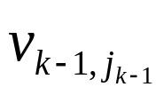
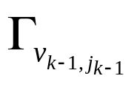
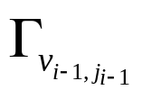
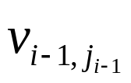
例1.3 k段图问题（向后处理策略）
设 ∈V_{k-1}，1≤j_{k-1}≤p_{k-1}，|V_{k-1}|=p_{k-1};
是由s到 的最短路径，则s到t的最短路径是
{ t | ∈V_{k-1},1≤j_{k-1}≤p_{k-1}}中最短的那条路径。
若s,v₂,v₃,…,v_{i},…,v_{k-1},t是s到t的一条最短路径，v_{i}是其中的一个中间点，则s,v₂,v₃,…,v_{i}和 v_{i},…,v_{k-1},t分别是由s到v_{i}和v_{i}到t的最短路径（最优性原理）
从s到V_{i}中的结点j_{i}的最短路径将是：
min( { | ∈V_{i+1},1≤j_{i+1}≤p_{i+1}})

Slide 14
关于动态规划求解策略的进一步说明
采用枚举法：若问题的决策序列由n次决策构成，而每次决策有p种选择，则可能的决策序列将有p^{n}个。
利用动态规划策略的求解过程中保存了所有子问题的最优解，而舍去了所有不能导致问题最优解的次优决策序列
动态规划：可能有多项式的计算复杂度。

Slide 15
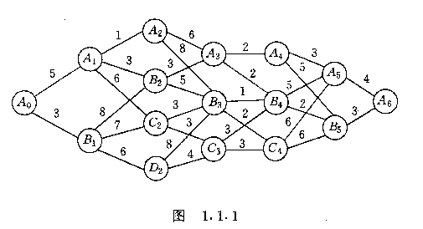
1.2 多段图问题

Slide 16
枚举：
路径数：2x3x2x2x2x1 = 48
加法数：48x5=240 (每条路径7个节点，6
条边）
比较数：47次
最短路径：
A0→A1→B2→A3→B4→B5→A6
最短路径长度：18

Slide 17
动态规划策略（向后递推策略）
设f(X_{k})表示从k段的结点X到汇点t得最短距离。
k=6时，
两条路径：A5→A6，B5→A6
则，f(A₅)表示由A₅到A₆得最短距离，
f(B₅)表示由B₅到A₆得最短距离，有：
f(A₅) ＝ 4
f(B₅) ＝ 3

Slide 18
k=5时
f(A₄) ＝ min{d(A₄,A₅)+f(A₅),d(A₄,B₅)+f(B₅)}
= min{3+4,5+3} = 7
f(B₄) ＝ min{d(B₄,A₅)+f(A₅),d(B₄,B₅)+f(B₅)}
= min{5+4,2+3} = 5
f(C₄) ＝ min{d(C₄,A₅)+f(A₅),d(C₄,B₅)+f(B₅)}
= min{6+4,6+3} = 9

Slide 19
k=4时
f(A₃) ＝ min{d(A₃,A₄)+f(A₄),d(A₃,B₄)+f(B₄)}
= min{2+7,2+5} = 7
f(B₃) ＝ min{d(B₃,B₄)+f(B₄),d(B₃,C₄)+f(C₄)}
= min{1+5,2+9} = 6
f(C₃) ＝ min{d(C₃,B₄)+f(B₄),d(C₃,C₄)+f(C₄)}
= min{3+5,3+9} = 8

Slide 20
k=3时
f(A₂) ＝ min{d(A₂,A₃)+f(A₃),d(A₂,B₃)+f(B₃)}
= min{6+7,8+6} = 13
f(B₂) ＝ min{d(B₂,A₃)+f(A₃),d(B₂,B₃)+f(B₃)}
= min{3+7,5+6} = 10
f(C₂) ＝ min{d(C₂,B₃)+f(B₃),d(C₂,C₃)+f(C₃)}
= min{3+6,3+8} = 9
f(D₂) ＝ min{d(D₂,B₃)+f(B₃),d(D₂,C₃)+f(C₃)}
= min{8+6,4+8} = 12

Slide 21
k=2时
f(A₁) ＝ min{d(A₁,A₂)+f(A₂),d(A₁,B₂)+f(B₂), d(A₁,C₂)+f(C₂),}
= min{1+13,3+10,6+9} = 13
f(B₁) ＝ min{d(B₁,B₂)+f(B₂),d(B₁,C₂)+f(C₂), d(B₁,D₂)+f(D₂),}
= min{8+10,7+9,6+12} = 16
k=1时
f(A₀) ＝ min{d(A₀,A₁)+f(A₁),d(A₀,B₁)+f(B₁)}
= min{5+13,3+16} = 18

Slide 22
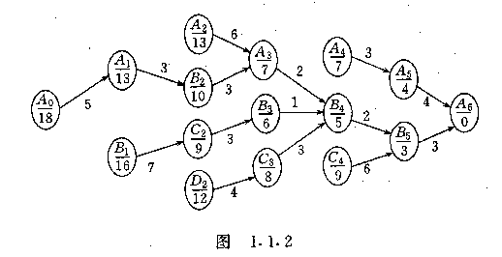

Slide 23
格路问题
求由（0,0）至 E(m,n)的最短路径
（约定：路径沿网格从左下脚向E(m,n)方向延伸）
y
E(m,n)
图1.1.3
x
(0,0)

Slide 24
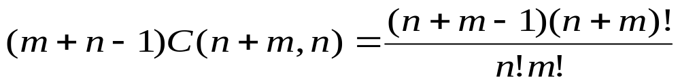
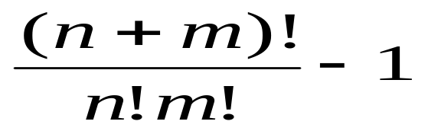
枚举：
加法量：
比较量：
动态规划：
加法量：2mn+m+n
比较量：mn

Slide 25
灵活运用最优性原理
例1 某工厂购进1000台机器，准备生产P1，P2两种产品。
若生产产品P1，每台机器每年可收入5万元，
但损坏率达 65%；
若生产产品P2，每台机器每年可收入4万元，
但损坏率仅为40%；
并估计，3年后将有新的机器出现，旧的机器将全部被淘
汰。
试问应如何安排生产，使得三年内收入最多？
（计划以一年为周期）

Slide 26
设P_{i}(n)为n台机器在迄今开始的i年内的最大收益。
设，i年内的第一年生产P₁的机器数目为x，则
(关于i的）基本递推关系式：
P₀(n)＝0
P_{i}(n) = max{50000x+40000(n-x) + P_{i-1}(0.35x+0.60(n-x))} (i≥1)
0≤x≤n
若只考虑安排一年的生产（i=1）：
设x₃为生产P₁的机器数目。则一年后的最大收益为：
P₁(n) = max{50000x₃+40000(n-x₃)} = max{10000x₃+40000n}
0≤x₃≤n 0≤x₃≤n
= 50000n
此时，x₃=n

Slide 27
若考虑安排二年的生产（i=2）：
设x₂为第一年安排生产P₁的机器数目。则
一年后机器剩余数为0.35x₂+0.60(n-x₂)；
二年可得的最大收益为：
P₂(n) = max{50000x₂+40000(n-x₂)+P₁(0.35x₂+0.60(n-x₂))}
0≤x₂≤n
= max{50000x₃+40000(n-x₃)+50000(0.60n - 0.25x₂ )}
0≤x≤n
= max{-2500x₂+70000n}
0≤x≤n
= 70000n
此时，x₂=0

Slide 28
若考虑安排三年的生产（i=3）：
设x₁为第一年安排生产P₁的机器数目。则三年可得的最大收益为：
P₃(n) = max{50000x₁+40000(n-x₁)+P₂(0.35x₁+0.60(n-x₁))}
0≤x₂≤n
= max{50000x₁+40000(n-x₁)+70000(0.60n - 0.25x₁ )}
0≤x≤n
= max{-7500x₁+82000n}
0≤x≤n
= 82000n
∵ 已知n = 1000
∴ P₃(1000)= 82000000
此时，x₁=0

Slide 29
故，三年的生产计划安排为：
总效益 ＝ 82，000，000
 | 生产P₁的台数 | 生产P₂的台数
第一年 | 0 | 1000
第二年 | 0 | 600
第三年 | 360 | 0

Slide 30
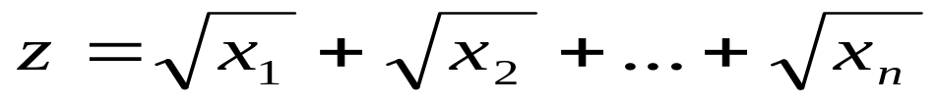
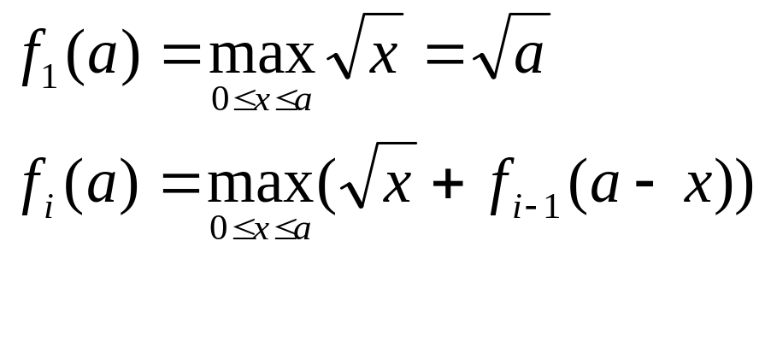
例2 在x₁+ x₂+ …+ x_{n} = a约束条件下，求x₁， x₂， …x_{n} 的值，
使得：
取最大值。
分析：记f_{n}(a)为z的最大值，则
（关于n的）基本递推关系式：
(i>1)

Slide 31
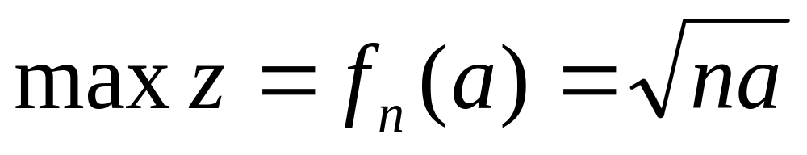
结论：
当x₁= x₂= …= x_{n} = a/n 时，

Slide 32
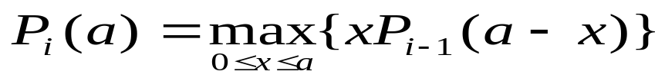
例3 在x₁+ x₂+ …+ x_{n} = a约束条件下，求x₁， x₂， …x_{n} 的值，
使得：
z = x₁ x₂ …x_{n}（n个数的积）
取最大值。
分析：
设P_{n}(a)为z的最大值，则
（关于n的）基本递推关系式：
P₁(a) = a
(i>1)

Slide 33
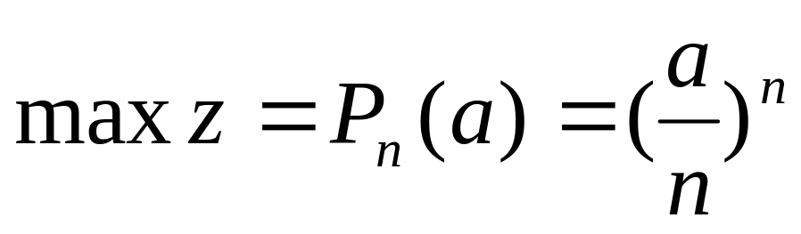
结论：
当x₁= x₂= …= x_{n} = a/n 时，

Slide 34
例4 资源分配问题
设有a个资源，n个项目。若将x个资源分配给项目i能得到利润g_{i}(x)，i=1,2,…,n。
资源分配问题：求将a个资源分配给所有n个项目的最佳分配方案，即求一合理分配方案，使得
max z = g₁(x₁) + g₂(x₂) + … + g_{n}(x_{n})
约束条件：x₁+ x₂+ …+ x_{n} = a
x_{i}≥0，i=1,2,..,n

Slide 35
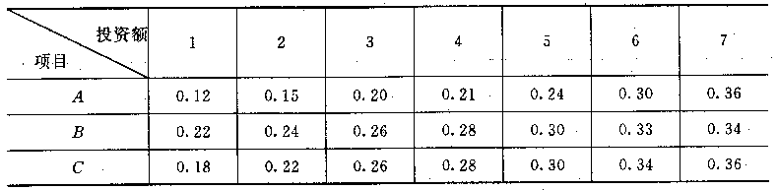
实例：设7万元资金投放到A,B,C三个项目中，资金与项目的利润关系表如下：
表1.2.1 7万元资金投放到A,B,C三个项目中的利润表

Slide 36
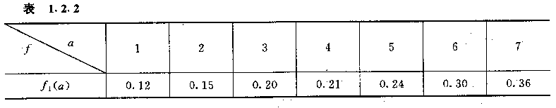

1.只考虑一个项目：投入项目A
表1.2.2 投入项目A的资金a与利润f₁(a)关系表
2.考虑两个项目：若总资金为a，其中x₂投入到项目B，则投入到项目A的资金为a-x₂. 递推关系式如下：
资金投入a与利润f₁(a)关系表如下

Slide 37
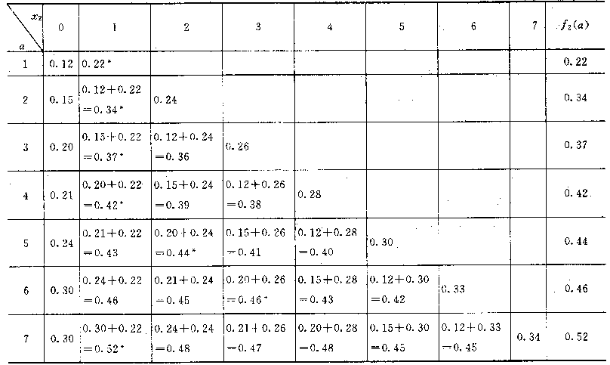
表1.2.3 资金投入两个项目A,B, 投入资金与利润f₂(a)的关系表
（x₂为投入到B 项目的资金，则投入A项目的资金为a-x₂ 。 *表示最大利润状态）

Slide 38
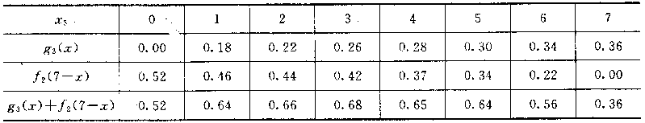
3.考虑三个项目：总资金为7万元，若其中x₃投入到项目C，则投入到项目A和B的资金为a-x₃。递推关系式如下：
资金投入a与利润f1(a)关系表如下：
表1.2.4 f₃(7)

Slide 39
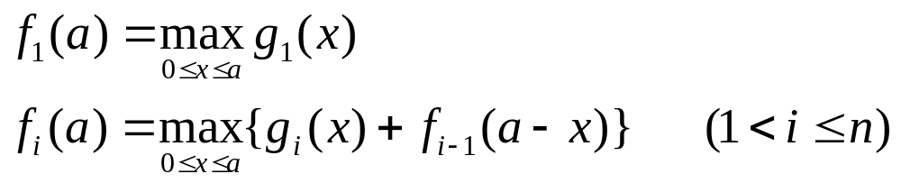
记 f_{k}(x) ＝ 将x个资源给前k（即1…k）个项目所得的最大利润，则
（关于n）的递推关系式如下：

Slide 40
例5 有n块银币，已知其中有一块假币。假币的重量比正常
的银币轻。现有一天平，现用天平找出其中假币。
试求最坏情况下用天平的最少次数。
分析：
n块银币取出2k块，放于天平两侧各k块，会有两种情况出现：
若天平两侧不平衡，则，假币必出现在较轻的一侧的k个
银币中；
2) 若天平两侧平衡，则，假币必在余下的n-2k个银币中；

Slide 41
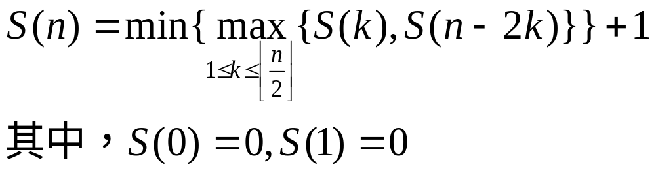
记S(n)为n个硬币时问题的解，则
（关于n）的递推关系式如下：

Slide 42
当n=2时，
S(2) = min{max{S(1),S(0)}} + 1
= min{max{0,0}} + 1
= 1
当n=3时，
S(3) = min{max{S(1),S(1)}}+ 1
= min{max{0,0}} + 1
= 1

Slide 43
当n=4时，
S(4) = min{max{S(1),S(2)},max{S(2),S(0)}} + 1
= min{max{0,1},max{1,0}} + 1
= min{1,1} + 1
= 2
当n=5时，
S(5) = min{max{S(1),S(3)},max{S(2),S(1)}} + 1
= min{max{0,1},max{1,0}} + 1
= 2
当n=6时，
S(6) = min{max{S(1),S(4)},max{S(2),S(2)} ,max{S(3),S(0)}} + 1
= min{max{0,2},max{1,1},max{1,0}} + 1
= min{2,1,1} + 1
=2

Slide 44
当n=7时，
S(7) = min{max{S(1),S(5)},max{S(2),S(3)} ,
max{S(3),S(1)}} + 1
= min{max{0,2},max{1,1},max{1,0}} + 1
= min{2,1,1} + 1
= 2
当n=8时，
S(8) = min{max{S(1),S(6)},max{S(2),S(4)} ,max{S(3),S(2)} ,
max{S(4),S(0)}} + 1
= min{max{0,2},max{1,2},max{1,1},max{2,0}} + 1
= min{2,2,1,2} + 1
= 2

Slide 45
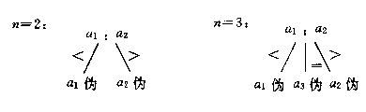
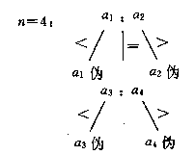

Slide 46
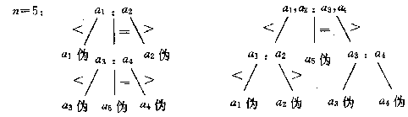
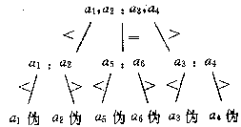
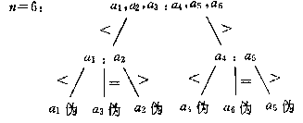

Slide 47
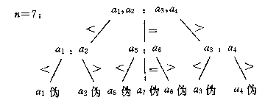
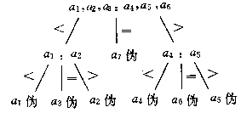

Slide 48
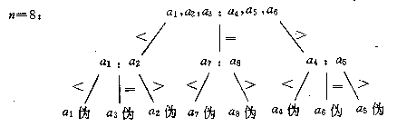

Slide 49
1.3 流动推销员（旅行商/货郎担）问题
1.问题描述
已知由n个城市间有固定的道路相连，一推销员从某一城市开始，访问每一个城市一次且仅一次，最后返回到开始出发的城市。问，这个推销员应如何选择路线，才能使行程最短？
分析：用图来描述城市及城市之间的联系
结点：代表城市，所有城市的集合构成图的结点集V，v_{i}表示第i个城市（顺序编号），1≤i≤n;
边： 代表城市之间的道路，城市之间的所有道路集合构成图的边集E；
成本：代表道路的量度（城市间的距离，时间，费用等），d_{ij}表示从v_{i}到v_{j}的成本。
故：流动推销员问题就是在已知边成本的（有向）图G=(V,E)中求一条最小成本路径，该路径是从某一指定点出发，周游该图中的所有结点一次,最后回到出发点的一条环路。

Slide 50


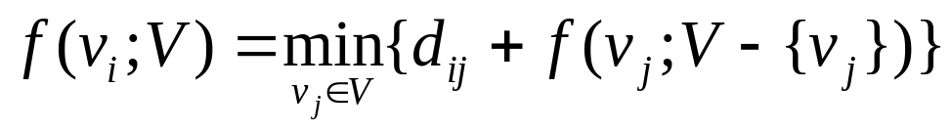
2. 求解策略
设该路径是从v₁出发的。
1)穷举法
路径数量：(n－1)!种（ 这里，v₁是已知的起点）
计算量：
加法运算：(n－1)(n－1)!
（每条路径有n个结点，求和要做n-1次加法）
比较运算：(n－1)!-1
2) 动态规划策略
最优性原理对流动推销员问题成立（证明略）
递推关系式
设f(v_{i};V)表示从 v_{i}出发，经过V中的所有点一次且仅一次而到达v₁ 的最短路径。
注：v_{i}≠v₁,
递推关系式:

Slide 51
f(v_{i};V)示意图
……
v_{j1}
……
d_{ij1}
d_{ij2}
v_{j2}
v₁
v_{i}
d_{ijk}
…
v_{jk}
……

Slide 52


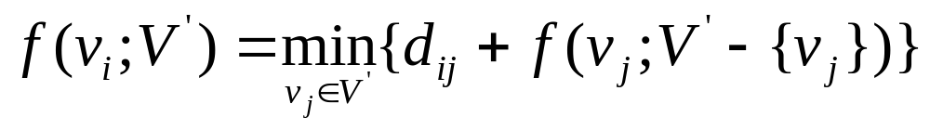
则，对于图G=(V,E),V=(v₁,v₂,…,v_{n}),
f(v₁; V - {v₁} ) = f(v₁; { v₂, … , v_{n} } ) 就是问题的解
设当前计算的结点集合记为V’，则递推过程（向前递推）如下：
初始：
1) |V’|=0 f(v_{i};Ø) =d_{i1} v_{i}≠v₁
其它：
2) |V’|=1 f(v_{i};V’) =d_{ij} +f(v_{j}; Ø) v_{j}≠v_{i} 且v_{j}≠v₁
……
n-1) |V’|=n-2
v_{j}≠v_{i} 且v_{j}≠v₁

Slide 53
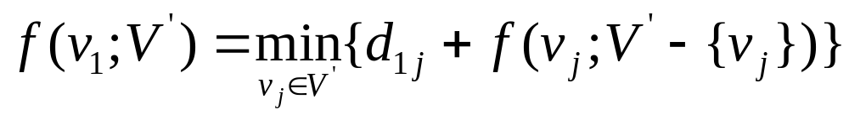

n) |V’|=n－1
v_{j}≠v_{i} 且v_{j}≠v₁

Slide 54
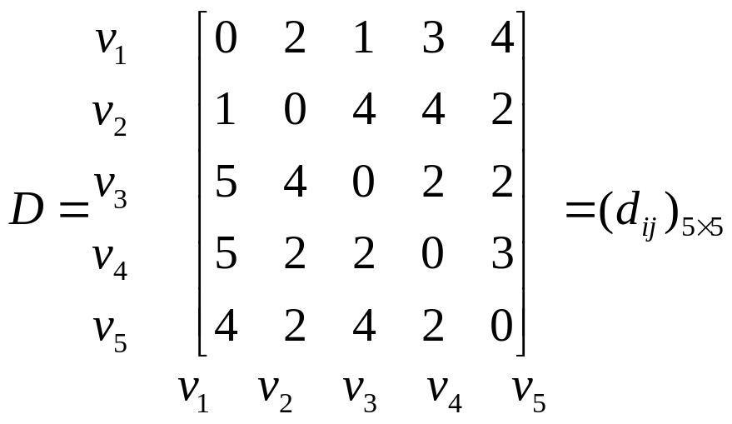
例：已知G=(V,E)
v₂
成本邻接矩阵如下：
1
4
2
4
5
v₁
v₃
2
1
2
2
4
3
2
4
5
2
4
4
2
v₅
2
v₄
3
求由v₁出发，经过v₂,v₃,v₄,v₅回到v₁的周游路线

Slide 55
求解过程
F(v₂; Ø) = d₂₁ = 1
F(v₂; Ø) = d₃₁ = 5
F(v₃; Ø) = d₄₁ = 5
F(v₄; Ø) = d₅₁ = 4
F(v₂; {v₃}) = d₂₃ +f(v₃; Ø ) = 4+5 = 9
F(v₂; {v₄}) = d₂₄ +f(v₄; Ø ) = 4+5 = 9
F(v₂; {v₅}) = 6
F(v₃; {v₂}) = 5
F(v₃; {v₄}) = 7
F(v₃; {v₅}) = 6
F(v₄; {v₂}) = 3
F(v₄; {v₃}) = 7
F(v₄; {v₅}) = 7
F(v₅; {v₂}) = 3
F(v₅; {v₃}) = 9
F(v₅; {v₄}) = 7
n-1个,不包括v₁
n-2个,其中不包括v₁和v₂

Slide 56
f(v₂;{v₃,v₄}) = min{d₂₃ +f(v₃;{v₄}),d₂₄+f(v₄,{v₃})} = min{4+7,4+7} = 11
f(v₂;{v₃,v₅}) = min{d₂₃ +f(v₃;{v₅}),d₂₅+f(v₅,{v₃})} = min{4+6,2+9} = 10
f(v₂;{v₄,v₅}) = 9
f(v₃;{v₂,v₄}) = 5
f(v₃;{v₂,v₅}) = 5
f(v₃;{v₄,v₅}) = 9
f(v₄;{v₂,v₃}) = 7
f(v₄;{v₂,v₅}) = 6
f(v₄;{v₃,v₅}) = 8
f(v₅;{v₂,v₃}) = 9
f(v₅;{v₂,v₄}) = 5
f(v₅;{v₃,v₄}) = 9
f(v₂;{v₃,v₄,v₅}) = min{d₂₃ +f(v₃;{v₄,v₅}),d₂₄+f(v₄,{v₃,v₅}) ,d₂₅+f(v₅,{v₃,v₄})} =
= min{4+9,4+8,2+9} = 11
f(v₃;{v₂,v₄,v₅}) = 7
f(v₄;{v₂,v₃,v₅}) = 7
f(v₅;{v₂,v₃,v₄}) = 9
n-2个,其中不包括v₁和v₂

Slide 57
f(v₁;{v₂, v₃,v₄,v₅}) = min{ d₁₂ + f(v₂;{v₃,v₄,v₅}), d₁₃ + f(v₃,{v₃, v₄,v₅}) ,
d₁₄ + f(v₄,{v₂,v₃,v₅}), d₁₅ + f(v₅,{v₂,v₃, v₄})}
= min{2+11,1+7,3+7,4+9}
= 8
回溯求路径：
v₁→v₃→v₅→v₄→v₂→v₁

Slide 58
第5列
第4列
第3列
第2列
第1列
f(v₅;Ø)←f(v₄; v₅)
f(v₄;Ø)←f(v₅; v₄)
f(v₅;Ø)←f(v₃; v₅)
f(v₃;Ø)←f(v₅; v₃)
f(v₄;Ø)←f(v₃; v₄)
f(v₃;Ø)←f(v₄; v₃)
f(v₅;Ø)←f(v₄; v₅)
f(v₄;Ø)←f(v₅; v₄)
f(v₅;Ø)←f(v₂; v₅)
f(v₂;Ø)←f(v₅; v₂)
f(v₄;Ø)←f(v₂; v₄)
f(v₂;Ø)←f(v₄; v₂)
f(v₅;Ø)←f(v₃; v₅)
f(v₃;Ø)←f(v₅; v₃)
f(v₅;Ø)←f(v₂; v₅)
f(v₂;Ø)←f(v₅; v₂)
f(v₃;Ø)←f(v₂; v₃)
f(v₂;Ø)←f(v₃; v₂)
f(v₄;Ø)←f(v₃; v₄)
f(v₃;Ø)←f(v₄; v₃)
f(v₄;Ø)←f(v₂; v₄)
f(v₂;Ø)←f(v₄; v₂)
f(v₃;Ø)←f(v₂; v₃)
f(v₂;Ø)←f(v₃; v₂)
f(v₃; v₄, v₅)
f(v₄; v₃, v₅)
f(v₂;v₃, v₄, v₅)
f(v₅; v₃, v₄)
f(v₂; v₄, v₅)
f(v₄; v₂, v₅)
f(v₃;v₂, v₄, v₅)
f(v₅; v₂, v₄)
f(v₁;v₂,v₃, v₄, v₅)
f(v₂; v₃, v₅)
f(v₃; v₂, v₅)
f(v₄;v₂, v₃, v₅)
f(v₅; v₂, v₃)
f(v₂; v₃, v₄)
f(v₃; v₂, v₄)
f(v₅;v₂, v₃, v₄)
f(v₄; v₂, v₃)

Slide 59
一般情况下,设V={v₀, v₁, … v_{n}}, V’=V-{v₀}，|V|=n+1
现求从v₀出发遍历V’中的边最后返回v₀的最短路径。
从第1列至第n+1列依次计算所有f值。
第1列：只有f(v₀;V’)
第2列：f(v_{i1};V’-{v_{i}})
∵ |V’-{v_{i}}| = n-1
∴ |f(v_{i1};V’-{v_{i}})|=nC(n-1,n-1) = n
第3列：f(v_{i2};V’-{v_{i1},v_{i2}})
∵ |V’-{v_{i1},v_{i2}}| = n-2
∴ |f(v_{i2};V’-{v_{i1}-v_{i2}})|=nC(n-1,n-2)
第k列：f(v_{ik};V’-{v_{i1},v_{i2},…, v_{ik-1}})
∵ |V’-{v_{i1},v_{i2},…, v_{ik-1}}| = n-k+1
∴ |f(v_{ik};V’-{v_{i1},v_{i2},…, v_{ik-1}})|=nC(n-1,n-k+1)
=nC(n-1,k-2)

Slide 60
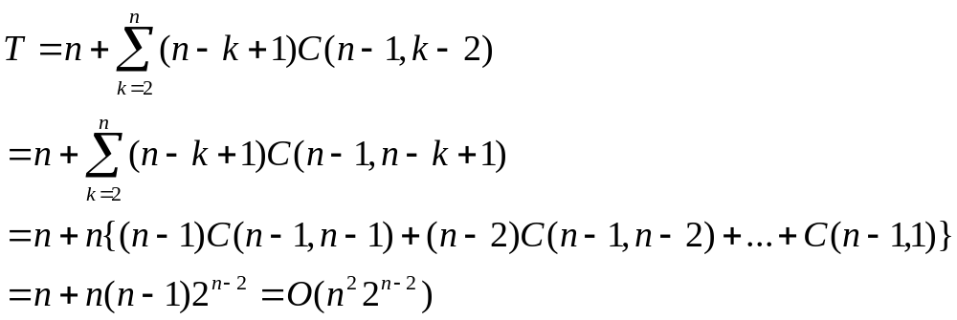
计算复杂度分析
第1列：|f(v₀;V’)|=1
需要n次加法和n-1次比较
第2列：|f(v_{i1};V’-{v_{i}})| = n
每个需要n-1次加法和n-2次比较
第k列：|f(v_{ik};V’-{v_{i1},v_{i2},…, v_{ik-1}})| = nC(n-1,k-2)
每个需要n-k+1次加法和n-k次比较,2≤k≤n
故，计算总量（包括加法和比较运算）为

Slide 61
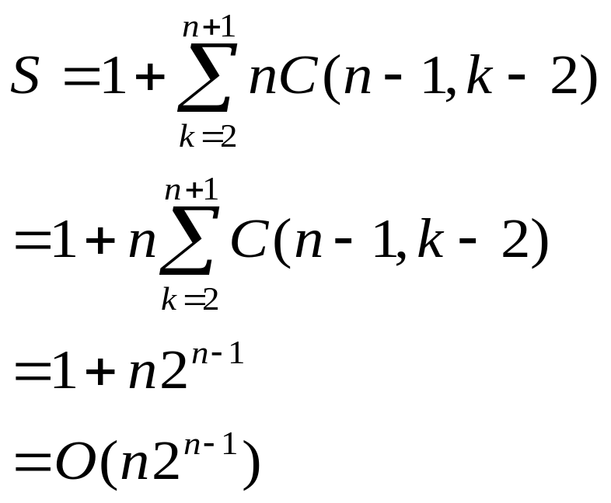
存贮复杂度分析
每一个f值用一个存贮单元保存，则存贮总量为：

Slide 62
结论：
尽管用动态规划策略求解流动推销员问题，较穷举法在时间和空间复杂度上有所下降，但仍保持为指数级，故动态规划是一种较有效但不总是可行的求解问题的方法。

Slide 63
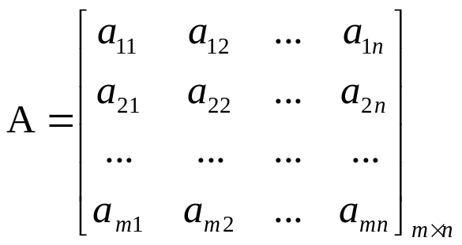
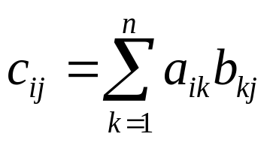
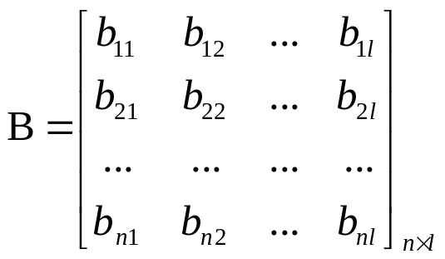
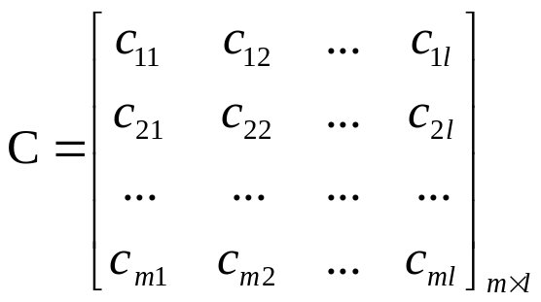
1. 4 矩阵链乘问题
1.问题描述
1）矩阵乘法
C=AB
每个c_{ij}需要n次乘法（以及n-1次加法），|C| = m*l
C的计算总共需要mnl次乘法（以及ml(n-1)次加法）

Slide 64
2）矩阵的链乘
例 计算三个矩阵A=(a_{ij})_{mxn}, B=(b_{ij})_{nxl},C=(c_{ij})_{lxr}的乘积ABC
计算方案：ABC=(AB)C ----------------------方案①
(结合律） =A(BC) -----------------------方案②
不同方案下的计算量（乘法次数）
方案① (AB)C :mnl+mlr
方案② A(BC) :mnr+nlr
设m=10,n=100,l=5,r=30
则：
方案① (AB)C :mnl+mlr = 5000+2500 = 7500
方案② A(BC) :mnr+nlr = 50000+25000 = 75000
可见：尽管最终的计算结果是一样的（矩阵乘法结合律） ，但不同的计算顺序，所花费的计算代价是不同的。

Slide 65
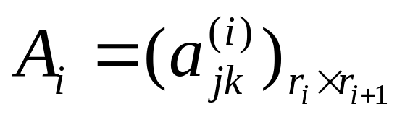
矩阵的链乘问题
已知的矩阵乘运算A₁…A_{n} ，求运算量（乘法次数）最少的乘积方案（计算顺序）。
记

Slide 66
二 动态规划求解
1.最优性原理对于矩阵地链乘问题成立
设最优的乘积方案形式为： (A₁…A_{k})( A_{k+1}…A_{n} )
则 A₁…A_{k} 和 A_{k+1}…A_{n} 的乘积顺序将分别是相应子序列的最优乘积方案。
2. 多阶段判断的求解策略
设m_{ij}为A_{i} A_{i＋1} ……A_{j} 所需的最少乘法次数
若A_{i} A_{i＋1} ……A_{j} 的乘积方案有A_{i} A_{i＋1} ……A_{j} ＝ (A_{i}…A_{k})( A_{k+1}…A_{j} )
则
其中，m_{ii}=0, i,j = 1,2,…,n, i<j
注： A_{i} A_{i＋1} ……A_{j} 为r_{i}xr_{j+1}阶矩阵
A_{i} A_{i＋1} ……A_{k} 为r_{i}xr_{k+1}阶矩阵
A_{k} A_{k＋1} ……A_{j} 为r_{k+1}xr_{j+1}阶矩阵

Slide 67






分析
由于A_{i} A_{i＋1} ……A_{j}间的任意结合都有可能是最优乘法方案中的相乘次序，所以，为确定上式的m_{ij}，需要对i≤k≤j的所有可能的情况求出m_{ik}，m_{(k+1)j}的值。
递推过程：
对所有的 从j-i=0至j-i=n-1(如果存在），依次进行推导。
例：现有矩阵：
计算
递推过程如下
m₁₂ = 35x40x20 = 28000
m₂₃ = 40x20x10 = 8000 j - i = 1
m₃₄ = 20x10x15 = 3000

Slide 68
k=2
k=1
m₁₃ = min{m₁₂+35x20x10, m₂₃+35x40x10}
= min{28000+7000,8000+14000}
= 22000 j - i =2
m₂₄ = min{m₂₃+40x10x15, m₃₄+40x20x15}
= min{8000+6000,3000+12000}
= 14000
m₁₄ = min{m₂₄+35x40x15, m₁₂+m₃₄+35x20x15, m₁₃+35x10x15}
= min{14000+21000,28000+3000+10500,22000+5250}
= 27250
所以得：矩阵乘积A₁ A₂ A₃ A₄的最少运算量为27250次（乘法）
最优的乘法方案为 ( ( A₁ ( A₂ A₃ ) A₄ )（反向推导）
k=3
k=2
k=1
k=2
k=3

Slide 69
计算过程的图示
j=1
2
3
4
i=1
0 | m₁₂ | m₁₃ | m₁₄
 | 0 | m₂₃ | m₂₄
 |  | 0 | m₃₄
 |  |  | 0
2
3
4
m₁₄
m₁₃
m₂₄
m₁₂
m₂₃
m₃₄
0
0
0
0

Slide 70
三、复杂度分析
1.时间复杂度：O(n³) , n为矩阵数
分析：
从图示中可得： n个矩阵的链乘
1) m_{ij} 的数量：约 n²/2-n 个m_{ij}
2) 每个m_{ij}的计算量：
最好：2次乘法
最坏：2(n-1) 次乘法
(n-1) 次加法
(n-2) 次比较
平均：O(n/2)
故，总计算量为O(n³)
2.空间复杂度：O(n²) , 用以保存所有的m_{ij}

Slide 71
穷举法
设P(n)为n各矩阵乘积可能的运算顺序的数目，则有：
P(n) = P(1)P(n-1) + P(2)P(n-2) +…+ P(n-1)P(1)
其中，P(2) = 1
则，
P(n) = C(2n,n)/(n+1)

Slide 72
1.5 最长公共子序列问题
1.最长公共子序列
对给定的两个序列A={a₁,a₂,…,a_{m}}和B={b₁,b₂,…,b_{n}},若存在单调递增的整数序列：i₁<i₂<…<i_{l}和j₁<j₂<…<j_{l}，使得子序列{a₁,a₂,…,a_{l}} 和 {b₁,b₂,…,b_{l}}有：
c_{k} = a_{ik} = b_{jk}, 1≤k≤l
则记序列c={c₁,c₂,…,c_{l}}为A和B的公共子序列。
其中，l值最大的公共子序列称为序列A和B的最长公共子序列
记为 LCS(A,B)
例：
A = {a,b,c,b,d,a,c,b}
B = {b,d,c,a,b}
则有： C₁={b,a,b}
C₂={b,d,a,b}
C₃={b,c,a,b}
最长公共子序列（不唯一）

Slide 73
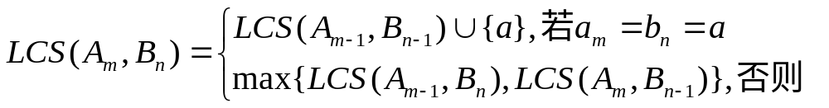
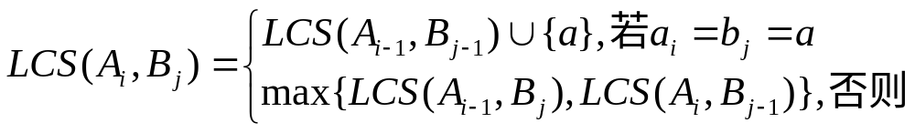
二、动态规划求解
令 A₀ = Ø
A_{i} ={a₁,a₂,…,a_{i}},1≤i≤m
A_{m} = A
则有：
B₀ = Ø
B_{i} ={b₁,b₂,…,b_{i}},1≤i≤n
B_{n} = B
一般有：
含义：
① 若a_{m}=b_{n}=a(或a_{i}=b_{j}=a)则a_{m}，b_{n}必包含在LCS(A_{m},B_{n})中。则，
LCS(A_{m},B_{n}) = LCS(A_{m-1},B_{n-1})∪{a}
② 若a_{m}≠b_{n}，则a_{m}，b_{n}中至少有一个不会包含在LCS(A_{m},B_{n})中，则，
LCS(A_{m},B_{n})等于LCS(A_{m-1},B_{n})和LCS(A_{m},B_{n-1})中长的一个
③ 若i=0或j=0,则其中一个（A_{m}或B_{n}）为空集合，此时LCS(A_{m},B_{n})= Ø

Slide 74
递推过程：
为求LCS(A_{i},B_{j}),需要首先得到LCS(A_{i-1},B_{j-1})或LCS(A_{i-1},B_{j})和LCS(A_{i},B_{j-1})的值。故递推过程如下：
从i=0或j=0算起，对所有i≤m的每个值，求j=1…n的所有可能的LCS(A_{i},B_{j})
算法描述
记l(i,j)为公共子序列LCS(A_{i},B_{j})的长度.
（1) 初始化 l(i,0)←0, i=1…m l(0,j)←0, j=1…n
(2) 若i≤m,则 j←1,转（3)；否则转（7)
(3) 若j≤n,则转（4)；否则，i←i+1,转（2)
(4) 若a_{i}=b_{j},则置l(i,j)← l(i-1,j-1)+1,j←j+1,转（3)；否则转（5)
(5) 若l(i-1,j)≥l(i,j-1),则置l(i,j)← l(i-1,j),j←j+1,转（3)；
否则转（6)
(6) 置l(i,j)← l(i,j-1),j←j+1,转（3)；
(7) 输出l(m,n).Stop.

Slide 75
例：令A={d,b,c,b,a,d,b}， B={b,a,c,d,b,d}
j
 | 0 | 1 | 2 | 3 | 4 | 5 | 6
0 | 0 | 0 | 0 | 0 | 0 | 0 | 0
1 | 0 | 0 | 0 | 0 | 1 | 1 | 1
2 | 0 | 1 | 1 | 1 | 1 | 2 | 2
3 | 0 | 1 | 1 | 2 | 2 | 2 | 2
4 | 0 | 1 | 1 | 2 | 2 | 3 | 3
5 | 0 | 1 | 2 | 2 | 2 | 3 | 3
6 | 0 | 1 | 2 | 3 | 3 | 3 | 4
7 | 0 | 1 | 2 | 2 | 3 | 4 | 4
d
b
c
i
b
a
d
b
b
a
c
d
b
d
|LCS(A,B)| = 4
反向推导，求出LCS(A,B)＝ {b,c,d,b}/{b,c,b,d}

Slide 76
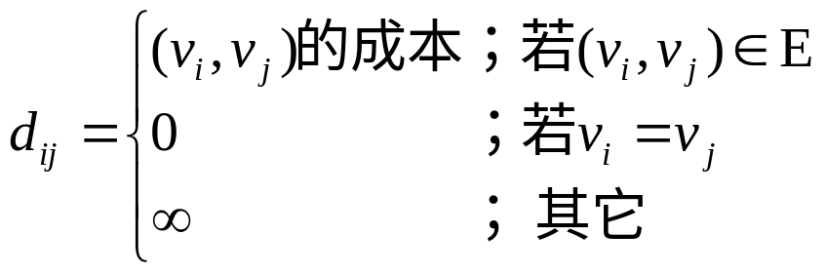
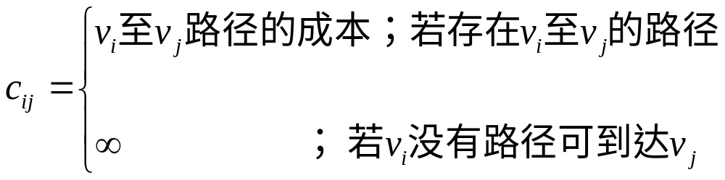
1.6 图的任意两点间的最短距离
一、问题描述
已知图G=(V,E)，及其邻接成本矩阵D=(d_{ij})_{nxn}
其中 i,j=1,2,3,…,n
求：G中任意两个结点间的最短距离矩阵C=(c_{ij})_{nxn} 。

Slide 77
二 求解策略
1.分析
设G=(V,E),v_{i},v_{j}是V任意两个结点。若v_{i}至v_{j}间存在路径，设其中最短的路径的为v_{i},v_{i1},v_{i2},…,v_{j}
则，对路径上的任意一点v_{k},有
v_{i}, …,v_{k}
v_{k}, …,v_{j}
将分别是v_{i}到v_{k}和v_{k}到v_{j}的最短路径。（反证法证明）
2.直接迭代法
设V中任意两个结点v_{i}至v_{j}间的最短路径为（v_{i}≠v_{j})
v_{i} = v_{i0},v_{i1},…,v_{im} = v_{j}
若m=1,则v_{i}至v_{j}的最短路径不经过任何中间结点，即为边(v_{i},v_{j})
若m>1,则v_{i}至v_{j}的最短路径经过m-1个中间结点
把求v_{i}至v_{j}的最短路径长度的过程看成这样的一个逐步试探的过程：

Slide 78




首先，令m=1，即求v_{i}到v_{j}的，且中间不经过任何中间结点的最短路径长度，记
为：
则
然后，令m=2，即求v_{i}到v_{j}的，且中间刚好经过1个中间结点的最短路径长度，记
为：
注：
则

Slide 79


再者，令m=3，即求v_{i}到v_{j}的，且中间刚好经过2个中间结点的最短路径长度。
则，若存在这样的一条路径，则其形式为v_{i}=v_{i0}v_{i1}v_{i2}v_{i3}=v_{j}
依此类推，当m=k，即求v_{i}到v_{j}的，且中间刚好经过k-1个中间结点的最短路径长度。
则，若存在这样的一条路径，则其形式为v_{i}=v_{i0}v_{i1}v_{i2}…v_{ik-1}v_{ik}=v_{j}

Slide 80


当m=n-1，即求v_{i}到v_{j}的，且中间刚好经过n-2个中间结点的最短路
径长度。则，若存在这样的一条路径，则其形式为
v_{i}=v_{i0}v_{i1}v_{i2}…v_{in-2}v_{in-1}=v_{j}
则，v_{i}到v_{j}的最短路径长度为：

Slide 81



设矩阵A=(a_{ij})_{nxn}， B=(b_{ij})_{nxn}
定义矩阵运算
其中
令D(1)=D
定义：D(k+1)=D(k)*D(1)
则有：

Slide 82



依此类推，D^{(n-1)}有：
注：这条路径上的第n-1个结点是v_{j}，即
v_{i}=v_{i0}→v_{i1}→v_{i2}→…→v_{in-3}→v_{ik}→v_{in-1}=v_{j}

Slide 83


定义矩阵运算：
即，C的元素为A和B中的元素按取小值原则“合并”而成。
令 D*=D⁽¹⁾∪D⁽²⁾ ∪…∪D^{(n-1)} =
其中， 表示从v_{i}到v_{j}的最短距离

Slide 84


复杂度分析：
每个D^{(k)}中有n2个元素，每个 的计算是从n个 中找出其中的最小值。
由D⁽¹⁾至D^{(n-1)}供需n-1次迭代计算
故，计算总量为
n²xnx(n-1) = O(n⁴)

Slide 85



3. 动态规划求解策略
对G中n个结点给予编号：1,2,…,n。
记：
为从i到j 中间不经过比k还大的中间结点时的最短路径
该路径长度记为：
令 ，即为G中任意两点间路径长度的矩阵
1)证明最优性原理对于该问题成立
（略）

Slide 86


2)递推关系式
含义：从i至j中间不经过比k还大的中间结点的路径可以经过k,也可以不经过k。其中的最短路径有以下性质：
若该路径经过k,则从i到k和从k到j的两条“子路径”上将没有必k-1还大的中间结点。根据最优性原理有
若该路径不经过k,则显然由i到j的路径上不会有比k-1还大的中间结点，故有

Slide 87



由上得一般递推决策过程：
初值：
表示从i至j的最短路径上中间不经过比n还大的中间结点，故这条路径上可以包含V中所有可能的结点。
所以：

Slide 88



算法描述： 的迭代计算由上得一般递推决策过程：
1)
2) for k←1 to n do
for i←1 to n do
for j←1 to n do
endfor
endfor
endfor
注意：上面描述方法与 的区别

Slide 89

举例说明
例，已知G=(V,E)
2
v₁
v₃
1
2
1
1
3
v₂
v₄
v₅
7
3
6
v₆

Slide 90



1) k=0
2) k=1

Slide 91



3) k=2
说明：原来没有找出从结点1到结点4的路径，现在经过结点2，存在一条从结点1经过结点2到达结点4的路径，该路径长度为4

Slide 92



4) k=3
说明：这是因为又找到一条从1出发经过结点3而到达结点4的路径，这条路径比
1->2->4
的长度短，
仅为3

Slide 93



5) k=4
说明：这是因为找到一条从2出发经过结点4而到达结点6的路径，长度为5

Slide 94





6) k=5,k=6
给出图G中任意两点间的最短路径长度
注： d_{ij} = ∞表示G中从i到j没有有向路径
思考：如何求出任意两点间的最短路径?
复杂度分析
时间：存在三重循环，故时间复杂度为
空间：
注：迭代是在 的原始空间上直接进行的。

Slide 95





进一步思考：
1) 第k次迭代时， 的第k行和第k列的元素等于 的第k行和第
k列的元素。为什么？
2) 从迭代形式上看，d_{ij}的值直接由对上次的迭代值计算而得。
故，当
① i<k且j>k时，计算的取值上有：
但该式等价于：
为什么？
② i>k且j<k时,同样有：
但该式同样等价于：
由于j>k,所以此时d_{ik}已经在前面的迭代中算出，所以形式上看为

Slide 96
例 有向图如图所示
求图中所有结点间的最短路径矩阵：
6
v₁
v₂
4
D⁰ | 1 | 2 | 3
1 | 0 | 4 | 11
2 | 6 | 0 | 2
3 | 3 | ∞ | 0
D¹ | 1 | 2 | 3
1 | 0 | 4 | 11
2 | 6 | 0 | 2
3 | 3 | 7 | 0
3
11
2
v₃
D² | 1 | 2 | 3
1 | 0 | 4 | 6
2 | 6 | 0 | 2
3 | 3 | 7 | 0
D³ | 1 | 2 | 3
1 | 0 | 4 | 6
2 | 5 | 0 | 2
3 | 3 | 7 | 0
D | 1 | 2 | 3
1 | 0 | 4 | 11
2 | 6 | 0 | 2
3 | 3 | ∞ | 0

Slide 97
1.7 整数规划问题
一、整数规划问题的数学模型
求 max z =c₁x₁+c₂x₂+…+c_{n}x_{n}
约束条件： c₁x₁+c₂x₂+…+c_{n}x_{n}≤b
x_{i}为非负整数，
a_{i},c_{i}为已知的常数 ， i=1,2,…,n

Slide 98
实例
例1 四件物品将装入一容量为20的集装箱。已知每种物品每
装入一件所占用的容量和可获得的效益如下表所示。
 | 1 | 2 | 3 | 4
每件物品占用的容量 | 2 | 3 | 5 | 4
每件物品的效益 | 110 | 160 | 260 | 210
问 如何安排装箱计划，才能使集装箱中的物品有最大的总效益？
注：集装箱只有装满或剩余空间不能再容纳下任何一件物品时才有可能取得最大效益。

Slide 99
求解：设四件物品的装箱数量分别为：x₁,x₂,x₃,x₄
则该问题的数学模型为：
max z = 110x₁+160x₂+260x₃+210x₄
其中， x₁,x₂,x₃,x₄为非负整数
且 2x₁+3x₂+5x₃+4x₄≤20

Slide 100
分析：已知集装箱的容量为20
1)若集装箱放入物品4的x₄件，则
0≤x₄≤5
装入x₄件物品4后，集装箱中容量消耗为4x₄,但同时带来效益
210x₄
此时，还能用来装物品1,2,3的剩余容量为
20-4x₄
问题转化为：在容量为20-4x₄的情况下，如何装物品1,2,3(即求x₁,x₂,x₃)，才能相对于容量20-4x₄产生最大的效益？
重复以上步骤，可以对x₁,x₂,x₃进行分析

Slide 101
若上面的x₁,x₂,x₃都能确定了，则与x₄一起所能带来的总效益值为
z = 110x₁+160x₂+260x₃+210x₄。
现求，能产生最大z值得x₁,x₂,x₃,x₄
仅就x₄而言，x₄的值等于多少，才能使箱中效益达到最大呢？

Slide 102
求解：
现设一般情况：有n件物品，容器(集装箱)容量为M
记：f_{n}(M)为在容量为M时，装入所有n件物品所能带来的最大效
益， x_{i}表示装入第i件物品的数量（正整数或0)，i=1,2,…,n。
则 x₄的取值由递推式确定：
其中f₃(20-4x₄)是在容量为20-4x₄时，装入1,2,3物品所能带来的最大效益。

Slide 103



记当前容量为X,则一般情况下递推关系式有：
f₀(X) = 0
注：x_{i}的取值范围

Slide 104
二、规划求解策略
1.多阶段决策过程
依据对x_{n},x_{n-1}…,x₁的分析，将x_{n},x_{n-1}…,x₁的计算过程转化成多阶段决策过程，第i阶段，i=1,2,…,n，将决策x_{n-i+1}的取值(向前处理策略）。
2.证明最优性原理对于该问题成立
设问题的一个最优解为x₁,x₂…,x_{n}，（采用整数规划的一般描述）
显然：x₁,x₂…,x_{n}满足约束条件，带来的效益为
z = c₁x₁+c₂x₂+…+c_{n}x_{n}
其中，x₁为初始决策，而b-a₁x₁即为初始决策产生的状态
（相当于放置了x₁后剩余的容量）

Slide 105
反证法证明：
若x₂,…,x_{n}相对于b-a₁x₁不能构成最优决策序列。则将存在另一序列： y₂,y₃…,y_{n}，在满足a₂y₂+…+a_{n}y_{n}≤b-a₁x₁的情况下有
有： z₁’= c₂y₂+…+c_{n}y_{n} > z₁= c₂x₂+…+c_{n}x_{n}
则, z’> z
这里，z’=c₁x₁+z₁’
z = c₁x₁+z₁
显然， a₁x₁+a₂y₂+…+a_{n}y_{n}≤b,故x₁,y₂,y₃,…,y_{n}是问题的可行解
故，z不具有最大的（效益）值，这与z是最优解的效益值相矛盾。
所以，这样的y_{i}不存在。
也即， x₂,…,x_{n}必须相对于b-a₁x₁构成最优决策序列
故，最优性原理成立

Slide 106


3.递推关系式
对于整数规划的一般表示形式，有
一般形式为：
初值：f₀(x) = 0

Slide 107

向后递推策略
从f₀开始，依次求出f₁,f₂,..,f_{n},
z = f_{n}(b)
实例分析（例1)
f₀(k) = 0

Slide 108


Slide 109


Slide 110


Slide 111
故，当b=20时 (k＝20)
有，
f₄(20)=1100
x₄ = 0
依次递推得：x₂=x₃=x₄=0
x₁=20/2=10
max z = 1100

Slide 112
例2 设有一旅客可携带10重量单位的物品，现有3种物品，每件重2,3,4个重量单位，每件物品的价值分别为11,16,20(x10³元）
试问：3种物品各应待可使所带物品的总价值最大。
分析：设携带3中物品的数量分别为：x₁,x₂,x₃
则有， max z = 11x₁ + 16x₂ + 20x₃
其中 2x₁+3x₂+4x₃≤10
x₁,x₂,x₃为非负整数
解： 动态规划求解策略—— 采用与前类似的递推策略

Slide 113


y₁ | 0 | 1 | 2 | 3 | 4 | 5 | 6 | 7 | 8 | 9 | 10
f₁(y₁) | 0 | 0 | 11 | 11 | 22 | 22 | 33 | 33 | 44 | 44 | 55
x₁* | 0 | 0 | 1 | 1 | 2 | 2 | 3 | 3 | 4 | 4 | 5
y₂ | 0 | 1 | 2 | 3 | 4 | 5 | 6 | 7 | 8 | 9 | 10
f₂(y₂) | 0 | 0 | 11 | 16 | 22 | 27 | 33 | 38 | 44 | 49 | 55
x₁* | 0 | 0 | 1 | 0 | 0 | 1 | 3 | 2 | 4 | 3 | 5
x₂* | 0 | 0 | 0 | 1 | 1 | 1 | 0 | 1 | 0 | 1 | 0

Slide 114









计算举例：
y₂=0 时,f₂(0) = 0,
y₂=1 时
y₂=2 时
y₂=3 时
…
y₂=10 时

Slide 115


当y=10时，
此时，x₃=0
∴ x₃=0,x₂=0,x₁=5
max z = 11x₁+16x₂+20x₃=55
M = 2x₁+3x₂+4x₃=10

Slide 116
例3 0-1整数规划问题（0/1背包问题）
数学模型
max z = c₁x₁+c₂x₂+…+c_{n}x_{n}
a₁x₁+a₂x₂+…+a_{n}x_{n} ≤b
其中，x_{i}=0或1，i=1,2,…,n (x_{i}只能取0或1)
解：
分析：由于x_{i}只能取0和1两值之一
∴ 若x_{n}=1,则 a₁x₁+a₂x₂+…+a_{n-1}x_{n-1} ≤b-a_{n}
若x_{n}=0,则 a₁x₁+a₂x₂+…+a_{n-1}x_{n-1} ≤b
令z_{n}(b)是在a₁x₁+a₂x₂+…+a_{n}x_{n} ≤b时z的最大值

Slide 117

一般情况，令z_{i}(x)是在a₁x₁+a₂x₂+…+a_{i}x_{i} ≤x时, c₁x₁+c₂x₂+…+c_{i}x_{i}的最大值。
则，z_{n}(b) = max{z_{n-1}(b),z_{n-1}(b-a_{n})+c_{n}}
一般有 z_{i}(x) = max{z_{i-1}(x),z_{i-1}(x-a_{i})+c_{i}}
初值：
z₁=max{z₀(x),z₀(x-a₁)+c₁}
.
.
.

Slide 118
基本策略： 从z₀开始依次计算z₁,z₂,…z_{n}
(向后递推) 其中z_{n} = max z
例：max z =2x₁+3x₂+4x₃
x₁ + 2x₂ + 5x₃≤6
x₁,x₂,x₃ = 0或1

Slide 119



Slide 120

∵ x₁ + 2x₂ + 5x₃≤6
∴ max z = 6
此时：x₃=1,x₂=0,x₁=1

Slide 121
Zi(x)的图示：阶跃式函数
z₀
z₁
2
0
x
x
1
z₁’
z₁’
5
5
3
3
2
x
x
1
2
3
1
2
3
z_{i}(x)的曲线是由z_{i-1}与z_{i}’地曲线按取最大值得规则叠加而成

Slide 122
z₁’
10
8
7
4
2
1
2
3
4
5
6
7
8
9
10
x
z₁’
10
8
7
6
2
1
2
3
4
5
6
7
8
9
10
x
可见：z_{i}(x)由一些阶跃点确定，其中阶跃点用(X_{j},Z_{j})表示，Z_{j}=z_{i}(X_{j})

Slide 123

z_{i}(x)的阶跃点记为(X_{j},Z_{j})，其中
Z_{j}=z_{i}(X_{j})
令属于zi(x)地全部阶跃点集合为J_{i}:
并令
则，J_{i}由H_{i}和J_{i1}归并（取最大值，支配规则）而成
本例：
J₀={(0,0)} H₁={(1,2)}
J₁={(0,0),(1,2)} H₂={(2,3),(3,5)}
J₂={(0,0),(1,2),(2,3),(3,5)} H₃={(5,4),(6,6),(7,7),(8,9)}
J₃={(0,0),(1,2),(2,3),(3,5),(6,6),(7,7),(8,9)}

Slide 124

复杂度分析
|J₀| = 1
|J₁| = 2
…
|J_{n}| = 2^{n}
则
所以：理论上，时间/空间复杂度都为O(2^{n+1})

Slide 125


实际分析：
①若所有的c_{i}都是整数，所有的a_{i}也都是整数，则属于J_{i}地阶跃点(X,Z)数目不超过：
（为什么？）
故，

Slide 126
1.8 同顺序流水作业的任务安排问题
一、问题描述
1.流水线
按线性关系组织在一起的n个处理单元。对象从第一个处理单元起开始处理，依次经过第1，2，…，n 个处理单元的处理。第n单元处理完毕后给出最终的处理结果。
当有多个对象需要经过流水线处理时，利用流水线中处理单元（称为流水级）在处理时间上的重叠关系，加速整个任务的处理过程。典型的流水线处理过程，如图所示。
p₅
实例1
实例2
实例3
实例4
实例5
实例6
p₄
实例1
实例2
实例3
实例4
实例6
实例6
p₃
实例1
实例2
实例3
实例4
实例5
实例6
p₂
实例1
实例2
实例1
实例3
实例4
实例5
实例6
p₁
实例1
实例2
实例3
实例4
实例5
实例6
p₀
实例1
实例2
实例3
实例4
实例5
实例6
P-1
m
时间

Slide 127
2 同顺序流水作业问题
设任务的加工过程需要m个工序：M₁，M₂，… ，M_{m}，且所有任务的加工工序相同，设为M₁→M₂→… →M_{m}
现有n项任务，设为J₁,J₂,…,J_{n}，每个任务对各个工序要求的时间不一：定义矩阵T=(t_{ij})_{mxn}，其中每一个元素t_{ij}表示任务J_{j}对加工工序M_{i}所需的加工时间。
求：如何安排这n个任务，才能使得处理这n个任务的总加工时间最短？
即：求所用时间最短的任务加工顺序？
注：n个任务的加工顺序是随机的，但每个任务的加工工序将按照M₁→M₂→… →M_{m}的顺序执行。

Slide 128
以m=2为例讨论，即任务的加工工序只有两个，设为M₁，M₂
分析：
加工n个任务的时间为从第一个任务在M₁上加工开始，至最后一个任务在M₂上加工完毕为止的总时间。
n个任务的不同加工顺序所用的时间可能不同。
为尽快完成n个任务的加工过程，应使得M₂尽量不要空闲
若一个任务已经经M₁加工完毕，并需要M₂的加工。但此时如果M₂上尚有其它任务正在加工，则该任务必须等待至M₂当前任务完成后，才能在M₂上加工 。

Slide 129
设，S：当前待加工任务的集合。
t：任务等待M₂可用的时间，这一时间从该任务被放置到M₁上开始加工时算起的。
T(S,t)：加工S中所有任务所需的最短的总时间。
则有，
i之后任务须等待M₂可用的时间
其中，t_{2i}+max{t-t_{1i},0}的含义如图所示
t_{1i}
t_{1i}
t-t_{1i}
M₁
M₁
t
t_{2i}
t
t_{2i}
M₂
M₂
t_{2i}+(t-t_{1i})
t_{1i}-t
(a) t<t_{1i},max{t-t_{1i},0) = 0
M₂:机器等任务
(b) t>t_{1i},max{t-t_{1i},0) = t-t_{1i}
M₂:任务等机器

Slide 130
考查任意两个任务J_{i}和J_{j}。
① 若最优方案是J_{i}在J_{j}之前加工。则有，
T(S,t) = t_{1i}+T( S / {J_{i}}; t_{2i}+max{ t-t_{1i}, 0 } )
= t_{1i}+t_{1j}+T( S / {J_{i},J_{j}}; t_{2j} + max{t_{2i}+max { t-t_{1i}, 0} - t_{1j},0 } )
= t_{1i}+t_{1j}+T( S / {J_{i},J_{j}}; T_{ij} )
T_{ij}= t_{2j} + max{t_{2i}+max { t-t_{1i}, 0} - t_{1j},0 }
= t_{2j} + t_{2i} – t_{1j} + max{max { t-t_{1i}, 0}, t_{1j}- t_{2i} }
= t_{2j} + t_{2i} – t_{1j} + max{t-t_{1i}, t_{1j}- t_{2i} ,0 }
= t_{2j} + t_{2i} – t_{1i} – t_{1j} + max{t,t_{1i}, t_{1i}+t_{1j}- t_{2i}}
t + t_{2j} + t_{2i} – t_{1i} – t_{1j} 若max{t,t_{1i}, t_{1i}+t_{1j}- t_{2i}} = t
= t_{2i} + t_{2j} – t_{1j} 若max{t,t_{1i}, t_{1i}+t_{1j}- t_{2i}} = t_{1i}
t_{2j} 若 max{t,t_{1i}, t_{1i}+t_{1j}- t_{2i}} = t_{1i}-t_{1j}- t_{2i}
M₂上加工任务j所需的等待时间
M₂上加工j之后的任务所需的等待时间
将t_{2i} – t_{1j} 提取出去
max(a+b,a+c)= a+max(b,c)

Slide 131
② 若最优方案是J_{j}在J_{i}之前加工。则有，
T’(S,t) = t_{1i}+t_{1j}+T’( S / {J_{i},J_{j}}; T_{ji} ),其中
T_{ji}= t_{2j} + t_{2i} – t_{1j} – t_{1j} + max{t,t_{1j}, t_{1i}+t_{1j}- t_{2j}}
故，若需使J_{i}先于J_{j}加工的时间少，必须有：
max{t,t_{1i}, t_{1i}+t_{1j}- t_{2i}} <max{t,t_{1j}, t_{1i}+t_{1j}- t_{2j}}
＝> t_{1i}+t_{1j} + max{-t_{2i}, -t_{1j}} <t_{1i}+t_{1j}+max{-t_{2j}, - t_{1i}}
＝> min{t_{2j}, t_{1i}} <max{t_{2i}, t_{1j}}
含义：
若上式成立，则T(S,t)≤T’(S,t)，此时，任务J_{i}安排在J_{j}之前加工。
一般策略：在M₁上加工时间短的作业优先加工
在M₂上加工时间短的作业排在后面加工

Slide 132

加工顺序的制定：
首先：将作业J₁,…,J_{n}在M₁和M₂上的加工时间t₁₁,t₁₂,…,t_{n1},t_{n2}按照从
小到大的顺序排序。
然后：若t_{k1}最小，则J_{k}为第一个加工的任务
若t_{k2}最小，则J_{k}为最后一个加工的任务
再者：从t_{ij}的序列中，去掉t_{k1}和t_{k2}，并在剩下的序列中重复上述过
程，直到所有任务的加工顺序确定完毕。
例：某印刷厂有6个加工任务J₁,…,J₆。分别要经过印刷车间和装订车间加工。且必须是先印刷后装订。6个作业所需的印刷和装订时间有时间矩阵T给出。求这6个任务的最佳加工顺序。

Slide 133
对T中元素按照从小到大的顺序排序的：
1 < 2 < 3 < 4 < 5 < 6 < 7 < 8 < 9 < 10 < 11 < 12
t₂₆ t₁₄ t₁₁ t₂₅ t₁₃ t₂₄ t₂₁ t₁₅ t₂₃ t₂₂ t₁₆ t₁₂
所以有，
最小元素为t₂₆,故，作业J₆排在最后加工
从序列中去掉t₁₆,t₂₆，重复上述过程。
当前最小元素为t₁₄ ，故作业J₁排在第一。依次类推。
最后可得最佳加工顺序为
J₄→ J₁→ J₃→ J₂→ J₅→ J₆
总加工时间43单位

